Slide 1
การใช้ระบบบริการการศึกษา
สำหรับอาจารย์ www.reg.up.ac.th
งานทะเบียนนิสิตและประมวลผล กองบริการการศึกษา
มหาวิทยาลัยพะเยา

Slide 2
Username & Password
Username & Password ของระบบบริการการศึกษา
ใช้ตัวเดียวกับ Username & Password ของระบบอินเตอร์เน็ตมหาวิทยาลัยพะเยา
สำหรับอาจารย์ที่เข้ามาปฏิบัติงานใหม่ ต้องปฏิบัติตามขึ้นตอนต่อไปนี้
1. อาจารย์ดำเนินการขอ Username & Password ที่
งานเครือข่าย ศูนย์บริการเทคโนโลยีสารสนเทศและการสื่อสาร มหาวิทยาลัยพะเยา
2. ทำบันทึกข้อความขอเพิ่มชื่อเข้าสู่ระบบบริการการศึกษา

Slide 3
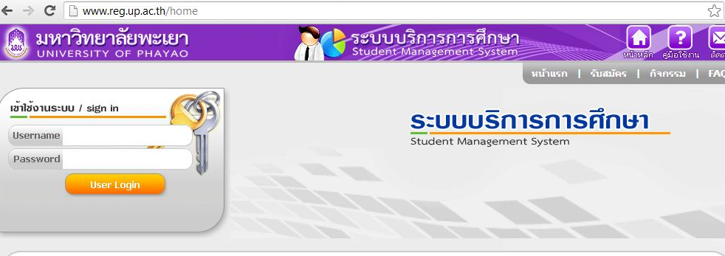
การเข้าใช้งานระบบ
ทำการเปิด Internet Browser เช่น Google Chrome, Internet explorer 9, Firefox ฯลฯ
2. เข้าเว็บไซต์ www.reg.up.ac.th จะแสดงหน้าต่างดังนี้
กรอก Username & Password
แล้วกด User Login

Slide 4
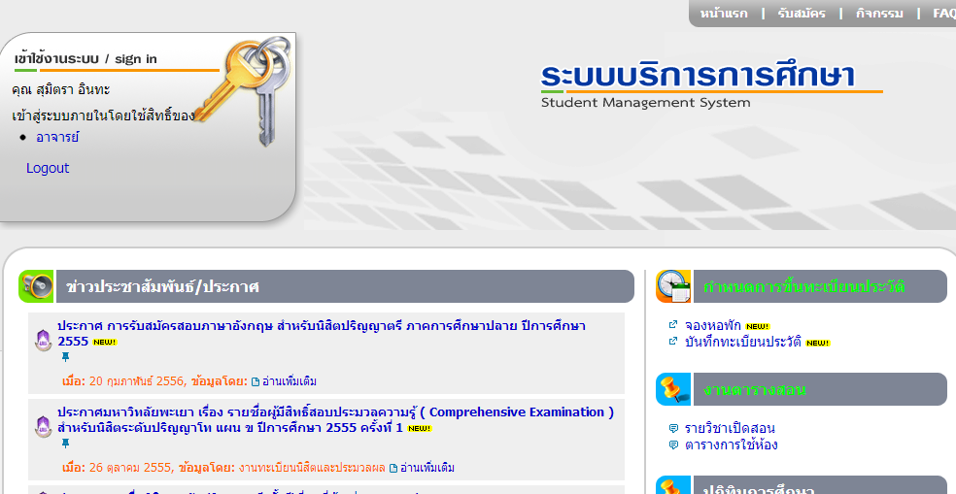
การเข้าใช้งานระบบ(ต่อ)
ชื่อผู้ใช้งาน
สิทธิ์ผู้ใช้งาน
ให้คลิกเลือกสิทธิ์ในการใช้งานเป็นอาจารย์

Slide 5
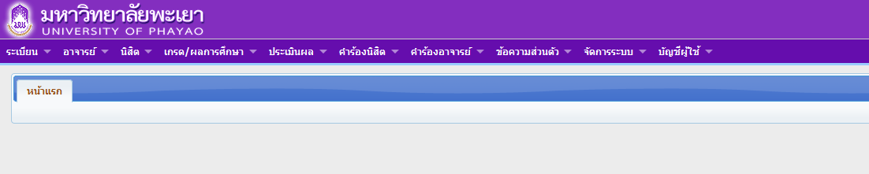
การเข้าใช้งานระบบ(ต่อ)
เมื่อเข้าระบบมาแล้วปรากฏหน้าต่างดังรูป

Slide 6
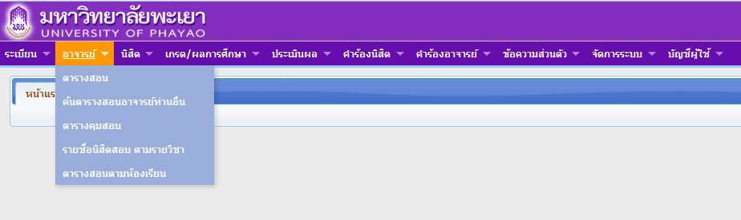
เมนูการใช้งาน(เมนูอาจารย์)
เมนู อาจารย์ ประกอบด้วย
1. ตารางสอน แสดงรายวิชาในภาคการศึกษาที่อาจารย์ทำการสอน
2. ค้นตารางสอนของอาจารย์ท่านอื่น
3. ตารางคุมสอบ แสดงตารางคุมสอบในภาคการศึกษาที่อาจารย์ต้องทำการคุมสอบ
4. รายชื่อนิสิตสอบ ตามราชวิชาที่อาจารย์ได้ทำการสอน กรณีที่อาจารย์ทำการจัดสอบ
5. ตารางการใช้ห้องเรียนในมหาวิทยาลัยพะเยา

Slide 7
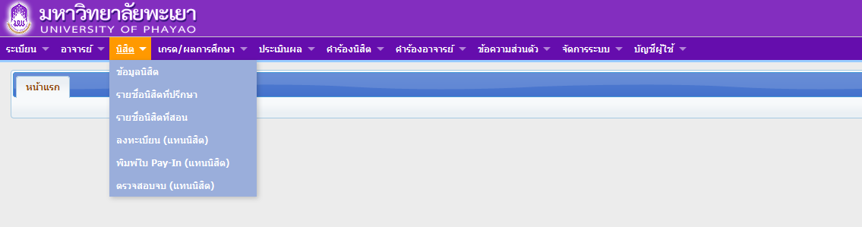
เมนูการใช้งาน(เมนู นิสิต)
เมนู นิสิต ประกอบด้วย
1. ข้อมูลนิสิต แสดงข้อมูลของนิสิต
2. รายชื่อนิสิตที่ปรึกษา แสดงรายชื่อนิสิตในที่ปรึกษา
3. รายชื่อนิสิตที่สอน แสดงรายชื่อนิสิตที่สอน ในแต่ละรายวิชา
4. ลงทะเบียนเรียน(แทนนิสิต) ลงทะเบียนเรียนแทนนิสิตที่ปรึกษา
5. พิมพ์ใบ Pay-in (แทนนิสิต) พิมพ์ใบ Pay-in แทนนิสิตที่ปรึกษา
6. ตรวจสอบจบ(แทนนิสิต) ตรวจสอบจบแทนนิสิตที่ปรึกษา

Slide 8
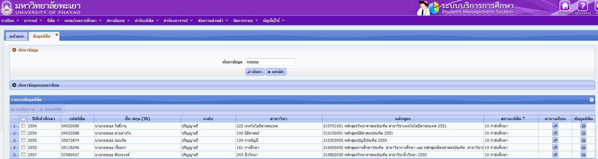
เมนู ข้อมูลนิสิต
1. ข้อมูลนิสิต อาจารย์สามารถตรวจสอบประวัติการศึกษาของนิสิตได้ โดยเลือกที่เมนูข้อมูล
1.1 พิมพ์คำสำคัญ เช่น รหัสนิสิต , ชื่อ, นามสกุล แล้วกดปุ่ม ค้นหา
1.2 คลิกเลือกนิสิตที่ต้องการ แล้ว คลิกที่ข้อมูลนิสิต
1.3 คลิกเลือกข้อมูลนิสิต
1.4 คลิกเลือกเมนูที่ต้องการตรวจสอบ
1.1 พิมพ์คำสำคัญแล้วกดปุ่ม ค้นหา
1.3 เลือก ข้อมูลนิสิต
1.2 คลิกเลือกนิสิตที่ต้องการ

Slide 9
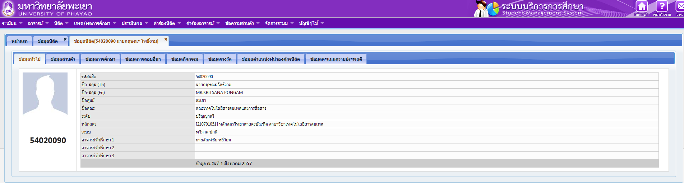
เมนู ข้อมูลนิสิต(ต่อ)
1.4 เลือกเมนูที่ต้องการตรวจสอบ

Slide 10
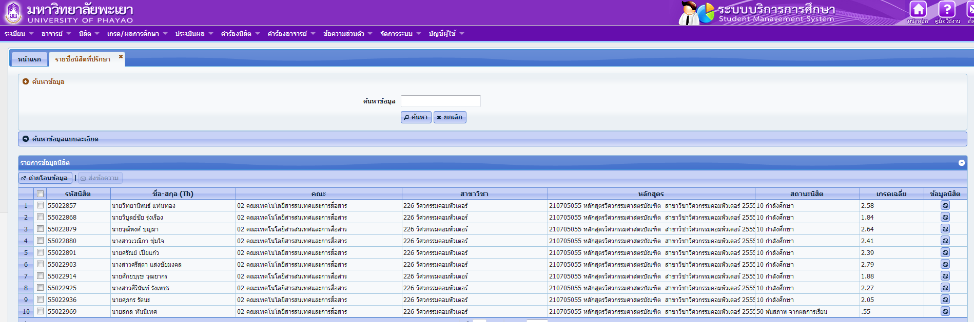
เมนู รายชื่อนิสิตที่ปรึกษา
2. รายชื่อนิสิตที่ปรึกษา จะแสดงข้อมูลนิสิตที่ปรึกษา ซึ่งอาจารย์สามารถตรวจสอบข้อมูล, ถ่ายโอนข้อมูล และส่งข้อความถึงนิสิตได้

Slide 11
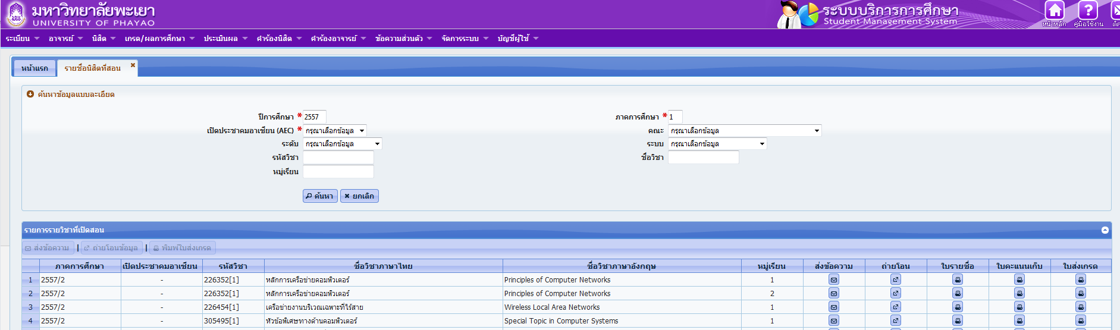
เมนู รายชื่อนิสิตที่สอน
3. รายชื่อนิสิตที่สอน จะแสดงรายวิชาที่อาจารย์ทำการสอน ตามปีและภาคการศึกษานั้นๆ ซึ่งอาจารย์จะสามารถ ส่งข้อความ, ถ่ายโอนข้อมูล , พิมพ์ใบรายชื่อ, ใบคะแนน และใบส่งผลการเรียนได้จาก หน้าจอนี้

Slide 12
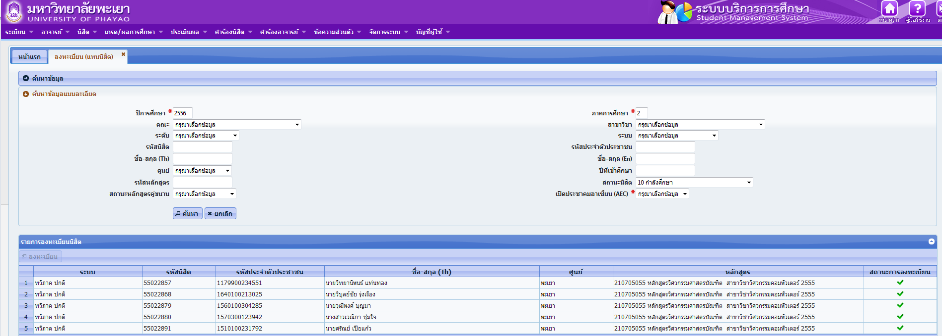
เมนู ลงทะเบียนเรียน(แทนนิสิต)
4. ลงทะเบียน (แทนนิสิต) กรณีที่นิสิตไม่สามารถทำการลงทะเบียนได้ อาจารย์ที่ปรึกษามีสิทธิ์ที่จะทำการลงทะเบียนให้นิสิตในที่ปรึกษาได้
1.เลือก ปีการศึกษา และ ภาคการศึกษา
2.กด ค้นหา
4.กด ลงทะเบียน
3.เลือกชื่อนิสิตที่ต้องการ

Slide 13
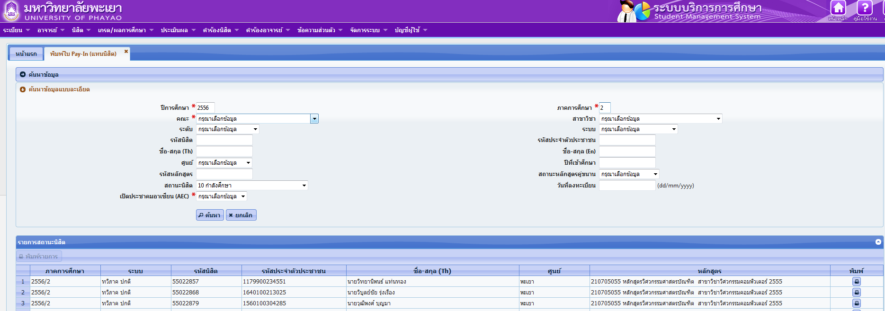
เมนู พิมพ์ใบ Pay-in (แทนนิสิต)
1.เลือก ปีการศึกษา และ ภาคการศึกษา
2.กด ค้นหา
4.กด พิมพ์
3.เลือกชื่อนิสิตที่ต้องการ

Slide 14
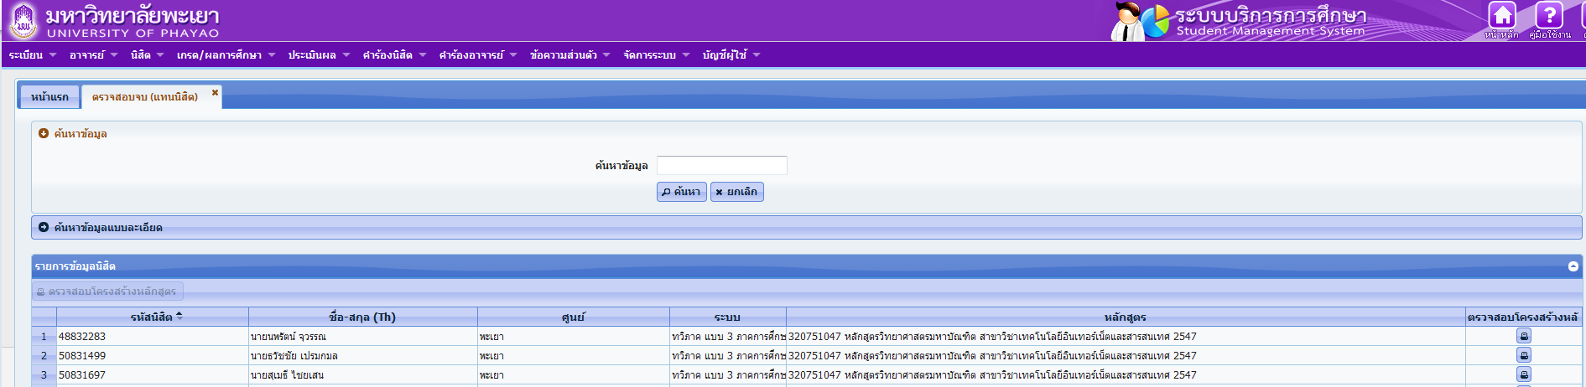
เมนู ตรวจสอบจบนิสิต
6. ตรวจสอบจบแทนนิสิต อาจารย์สามารถตรวจสอบนิสิตที่ปรึกษาว่าสามารถจบได้ตามหลักสูตร หรือตรวจสอบโครงสร้างการเรียนของนิสิตที่ปรึกษาได้
1.ค้นหา รหัสนิสิต หรือ ชื่อนิสิตที่ต้องการ
3.กด ตรวจสอบโครงสร้างหลักสูตร
2.เลือกชื่อนิสิตที่ต้องการ

Slide 15
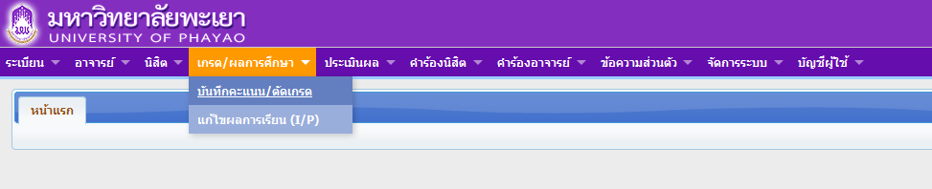
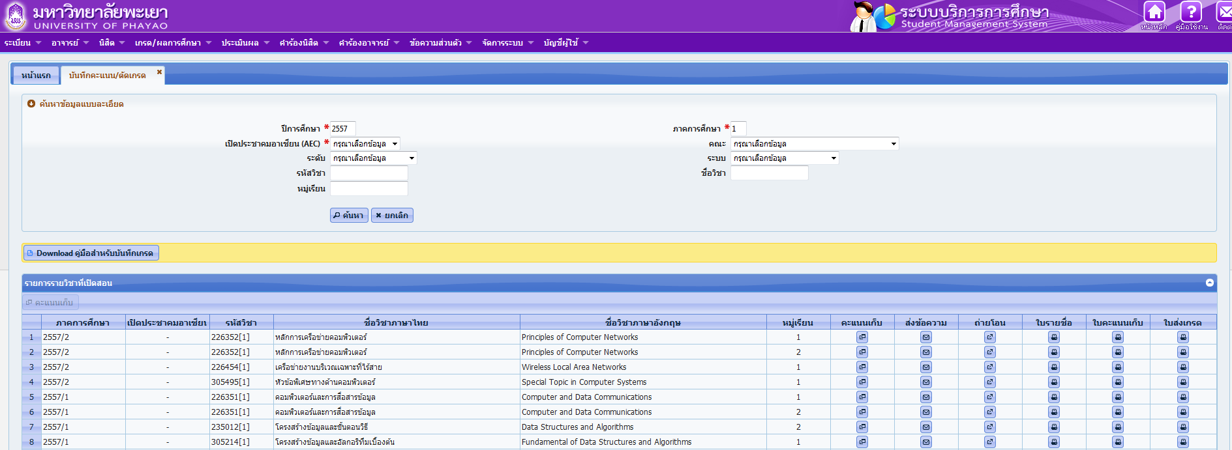
เมนู เกรด/ผลการศึกษา
เมนู เกรด/ผลการศึกษา ประกอบด้วย
1. บันทึกคะแนนและตัดเกรด
ให้อาจารย์เข้าใช้งานได้ที่เมนู เกรด/ผลการศึกษา - บันทึกคะแนน/ตัดเกรด
ระบบจะปรากฏหน้าจอรายวิชาที่เปิดสอน ที่อาจารย์เป็นผู้สอน

Slide 16
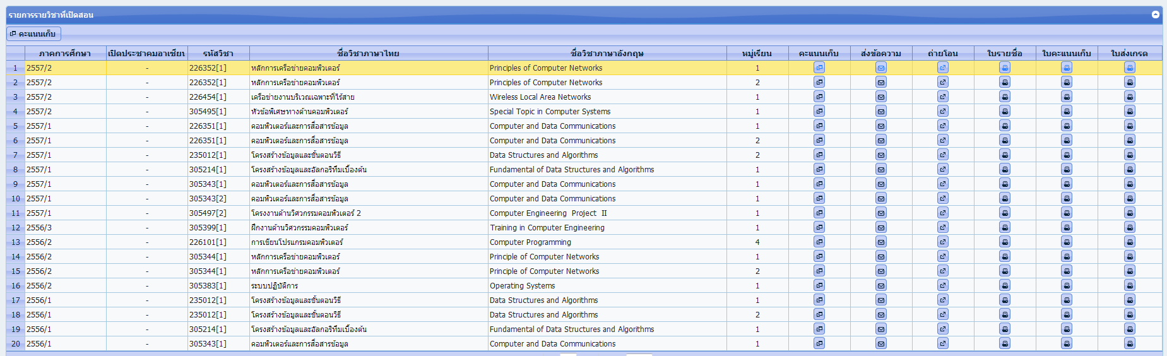
เมนู บันทึกคะแนน/ตัดเกรด
ให้อาจารย์คลิกเลือกรายการวิชาที่เปิดสอน ที่อาจารย์ต้องการ บันทึกคะแนน/ตัดเกรด
แล้วคลิกที่ปุ่มคะแนนเก็บ หรือปุ่ม ที่รายชื่อวิชา

Slide 17
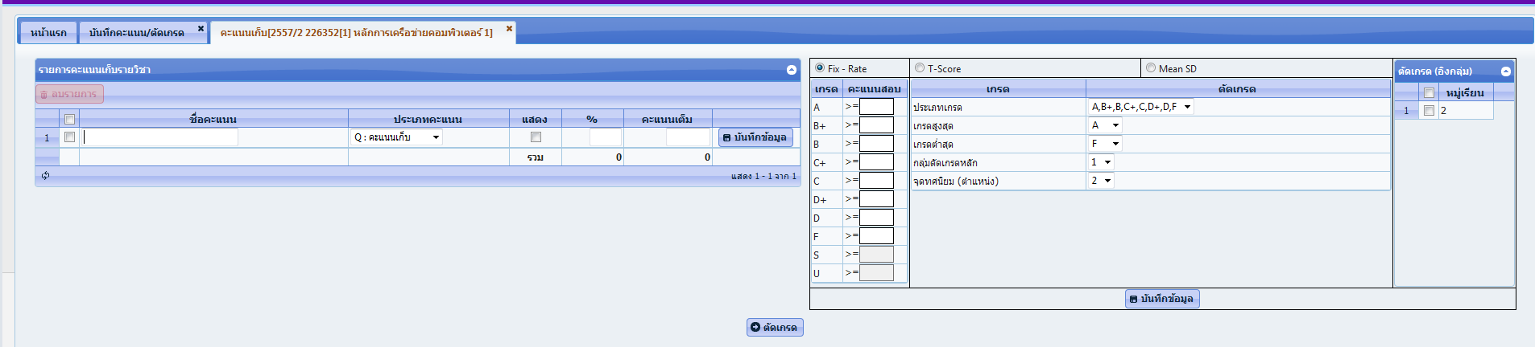
เมนู บันทึกคะแนน/ตัดเกรด
จะปรากฏหน้าจอ 2 ส่วน
หน้าจอบันทึกชื่อคะแนน
หน้าจอรูปแบบการตัดเกรด

Slide 18
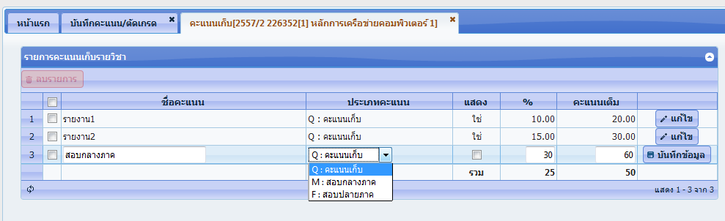
เมนู บันทึกคะแนน/ตัดเกรด
4
3
5
1
6
2
หน้าจอบันทึกชื่อคะแนน ซึ่ง อาจารย์สร้างรูปแบบการเก็บคะแนน ดังนี้
1. ชื่อคะแนน กำหนดชื่อของการเก็บคะแนน
2. ประเภทคะแนน สามารถเลือกการเก็บได้ 3 ประเภทคือ Q: คะแนนเก็บ, M: สอบกลางภาค และ F: สอบปลายภาค
3. ถ้าอาจารย์ทำการ คลิกปุ่ม ที่หน้าข้อมูลคะแนนดังกล่าว นิสิตจะสามารถเห็นคะแนนที่อาจารย์บันทึกผ่าน
ระบบได้
4. % สัดส่วนเป็นเปอร์เซ็นต์ ที่จัดเก็บเป็นคะแนนรวม สัดส่วนที่กรอกรวมกันต้องไม่เกิน 100
5. คะแนนเต็ม คือ จำนวนคะแนนเก็บ
6. เมื่อข้อมูลที่กำหนดเรียบร้อยให้กดปุ่ม

Slide 19
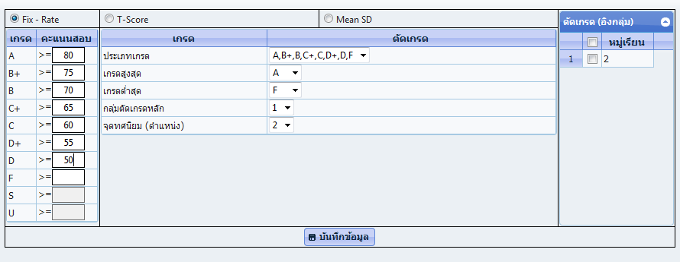

เมนู บันทึกคะแนน/ตัดเกรด
2.2.1
2.2.2
2.2.3
2.1
2. รูปแบบการตัดเกรด แบ่งออกเป็น
2.1 การตัดเกรดแยกกลุ่มเรียนหรือ
รวมกลุ่มเรียนอื่นๆ
2.2 เลือกวิธีการตัดเกรด
1. Fix-Rate คือการกำหนด
ช่วงคะแนนโดยผู้สอนเอง
2. T-Score เป็นการตัดเกรด
โดยใช้ Normalize T-Score ระบบ
จะทำการนำคะนนรวมไปจัดเป็น
คะแนน T แล้วแบ่งช่วงคะแนนตาม
ค่าสูงสุดต่ำสุด ตามแบบ
NornalCurve
3. Mean SD การตัดเกรดโดยการ
ใช้ Mean/Sd
เมื่อข้อมูลที่กำหนดเรียบร้อยให้กดปุ่ม

Slide 20

เมนู เกรด/ผลการศึกษา
เมื่ออาจารย์บันทึกชื่อคะแนนและรูปแบบการตัดเกรดเรียบร้อยแล้ว จะสามารถไปบันทึกคะแนนให้นิสิตได้โดยคลิกที่ปุ่ม

Slide 21
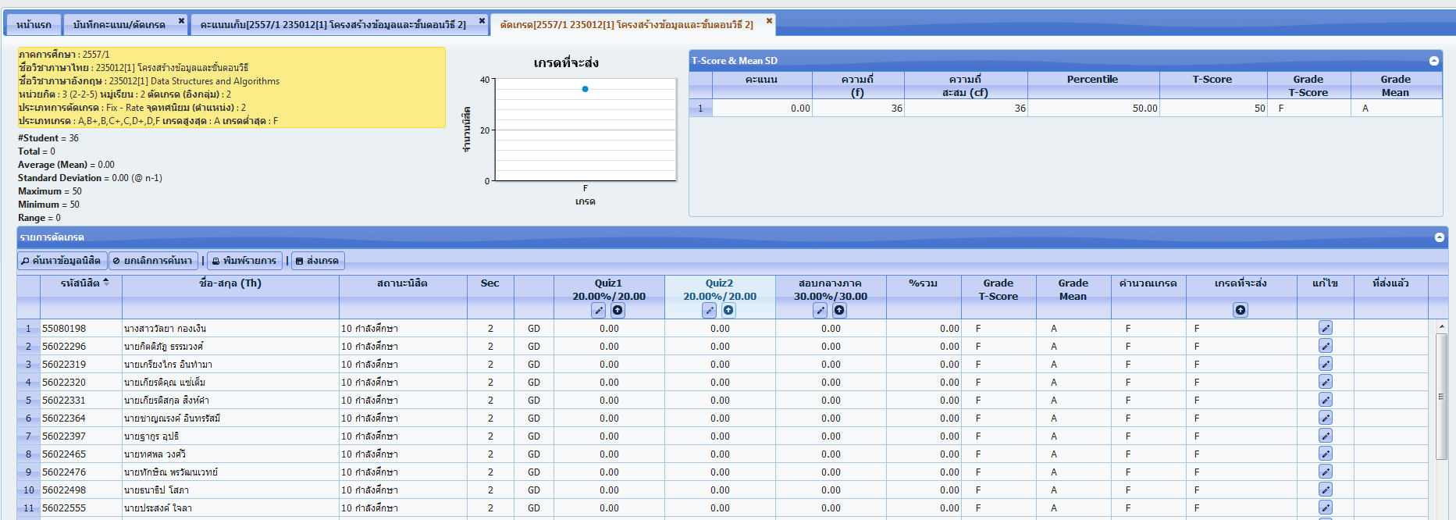
เมนู เกรด/ผลการศึกษา
เมื่อคลิกที่ปุ่ม ระบบจะปรากฏหน้าจอตัดเกรดนิสิต ดังรูป

Slide 22
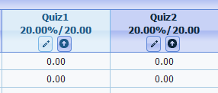
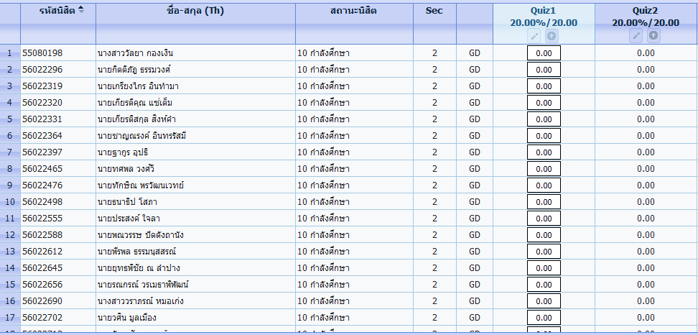

เมนู เกรด/ผลการศึกษา
หากอาจารย์เลือกตัดเกรดแล้ว ต้องการบันทึกคะแนนเก็บ อาจารย์สามารถเลือกคลิกที่ปุ่ม
ที่ด้านล่างชื่อคะแนน ระบบจะ List เป็นช่องสำหรับกรอกคะแนน
เมื่อคลิกที่ปุ่มบันทึกคะแนน ระบบจะปรากฏหน้าจอแก้ไขบันทึกคะแนนนิสิตรายบุคคล
หลังจากที่กรอกคะแนนครบแล้ว ให้คลิกที่ เพื่อบันทึกคะแนน

Slide 23
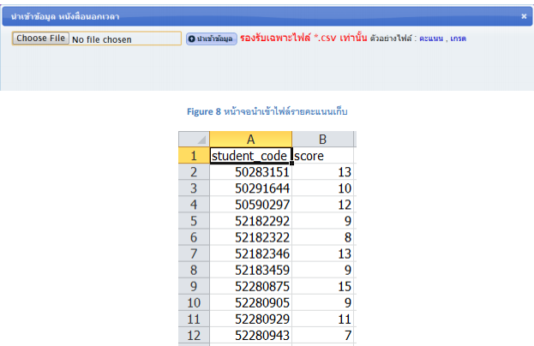
เมนู เกรด/ผลการศึกษา
กรณีที่อาจารย์ต้องการบันทึกคะแนนเก็บจากไฟล์ อาจารย์สามารถเลือกคลิกที่ปุ่ม ที่ด้านล่างชื่อคะแนน ระบบจะ แสดง dialog สำหรับนำเข้าไฟล์
จะปรากฏหน้าจอนำเข้าข้อมูลรายคะแนนเก็บ

Slide 24
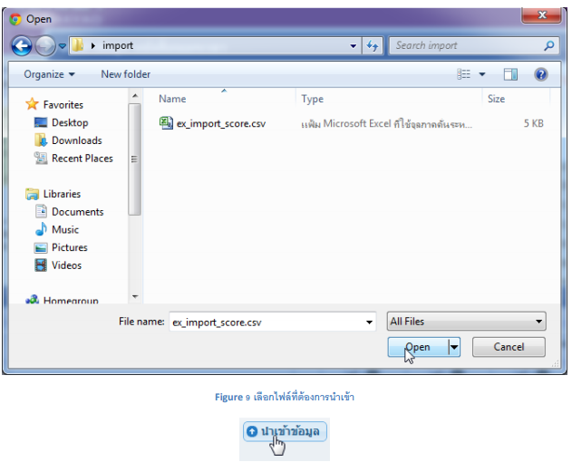
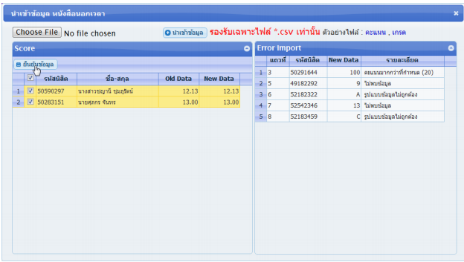
เมนู เกรด/ผลการศึกษา
1.เลือกไฟล์ที่ต้องการ
2.เมื่อ นำเข้าข้อมูลแล้ว จะปรากฏหน้าต่างดังรูป
รายชื่อนิสิตที่นำเข้าข้อมูลแล้วพบข้อผิดพลาด
รายชื่อนิสิตที่นำเข้าข้อมูลสำเร็จ
เมื่อตรวจสอบความเรียบร้อยแล้ว ให้คลิกที่ปุ่ม เพื่อเลือกรายชื่อนิสิตที่ต้องการ จากนั้นกดปุ่ม ยืนยันข้อมูล

Slide 25
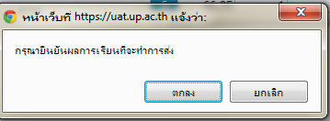
เมนู เกรด/ผลการศึกษา
หากอาจารย์บันทึกคะแนนครบ เป็นที่เรียบร้อยแล้ว ต้องการจะส่งเกรด
คลิกที่ปุ่ม
จะแสดงหน้าต่างเพื่อให้ยืนยันการส่งเกรด

Slide 26

เมนู เกรด/ผลการศึกษา
เมื่อคลิกตกลง ระบบจะทำการประมวลผลเพื่อสร้าง Control Code และ
สร้าง Barcode เพื่อยืนยันตามคะแนนและเกรดที่ส่ง หลังจากนั้นให้อาจารย์ ทำการคลิก เพื่อพิมพ์เอกสารแบบรายงานผลการศึกษา (UP32) เพื่อส่งให้คณะจัดทำบันทึกข้อความและ จัดส่งมายังกองบริการการศึกษา ตามวันเวลาที่กำหนดไว้ในปฏิทินการศึกษา

Slide 27
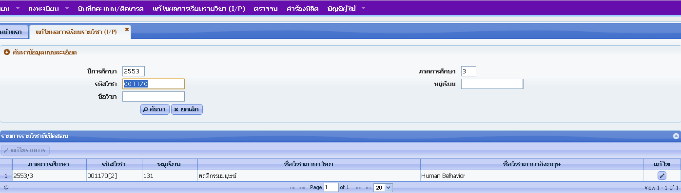
เมนู แก้ไขผลการเรียน I / P
การแก้ไขผลการเรียน กรณีที่นิสิตได้รับอักษร I หรือ P อาจารย์สามารถเข้าใช้งานได้ที่เมนู
แก้ไขผลการเรียนรายวิชา (I/P)
โดยมีขั้นตอนดังต่อไปนี้
1. เลือก → ปีการศึกษา และภาคการศึกษา → รหัสวิชา → ค้นหา
2. ส่วนแสดงรายวิชาที่ต้องการแก้ไขผลการเรียน → ปุ่มแก้ไข
1. เลือก ปีการศึกษา/ภาค/รายวิชา
2.แสดงรายวิชา
3.คลิกปุ่มแก้ไขผลการเรียน

Slide 28
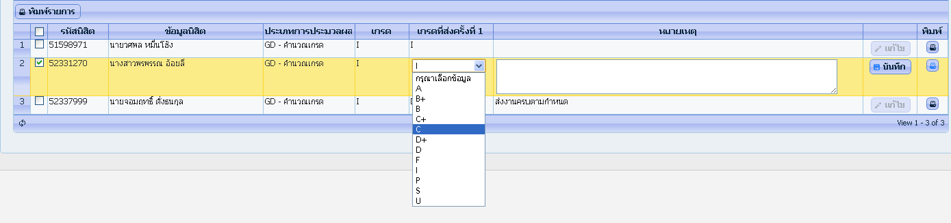
เมนู แก้ไขผลการเรียน I / P
จะปรากฏรายชื่อนิสิตในรายวิชาที่เลือก จากนั้น
เลือก → ปุ่ม แก้ไข
เลือก → นิสิตที่ต้องการแก้ไขผลการเรียน → เลือกผลการเรียนที่ต้องการ → ใส่เหตุผลของการแก้ไขผลการเรียน
กดปุ่ม
กดปุ่ม เพื่อทำการพิมพ์รายงานแบบขอแก้ไขการรายงานผลการเรียนรายวิชา
ใส่เหตุผลของการแก้ไขผลการเรียน
กด บันทึก และ พิมพ์รายงาน
เลือกนิสิตที่ต้องการแก้ไขผลการเรียน
เลือกผลการเรียนที่ต้องการ

Slide 29
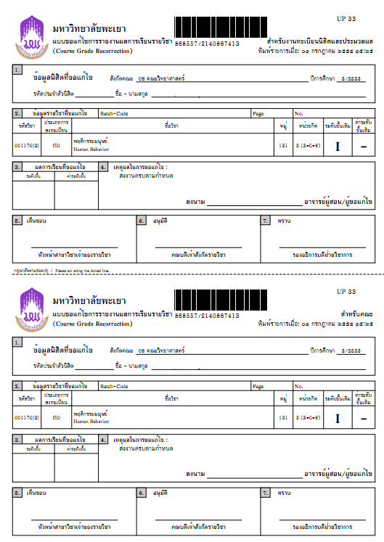
สำหรับงานทะเบียนนิสิตและประมวลผล
สำหรับคณะ
ตัวอย่างรายงานแบบขอแก้ไขการรายงานผลการเรียนรายวิชา

Slide 30
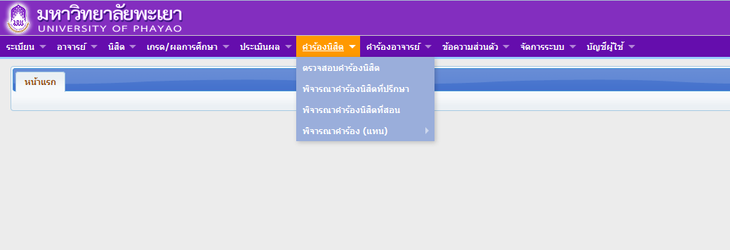
เมนู คำร้องนิสิต
เมนู คำร้องนิสิต ประกอบด้วย
1. ตรวจสอบคำร้องนิสิต ตรวจสอบคำร้องที่นิสิตยื่น
2. พิจารณาคำร้องนิสิตที่ปรึกษา พิจารณาคำร้องนิสิตที่ในที่ปรึกษา
3. พิจารณาคำร้องนิสิตที่สอน พิจารณาคำร้องนิสิตที่สอนในรายวิชา
4. พิจารณาคำร้อง(แทน)คณบดี

Slide 31
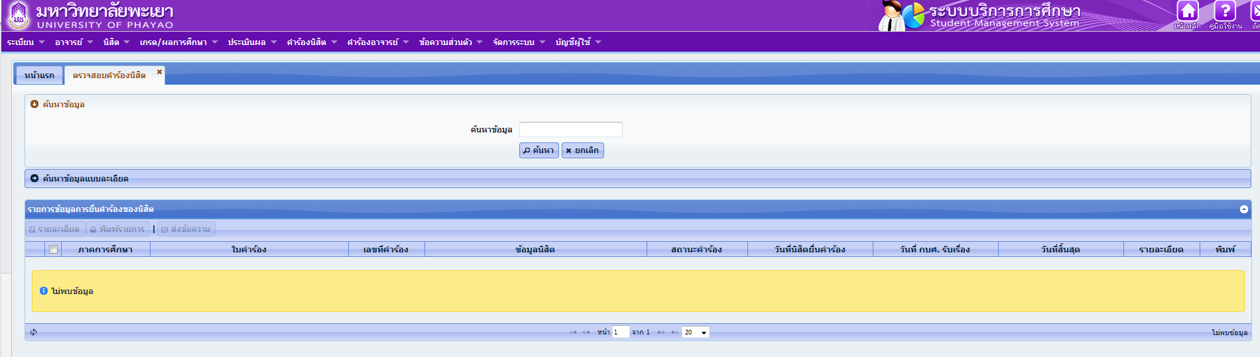
เมนู ตรวจสอบคำร้องนิสิต
1.เมนูตรวจสอบคำร้องนิสิต อาจารย์สามารถตรวจสอบ สถานะ รายละเอียดต่างๆ ขอคำร้องที่นิสิตยื่นมาได้

Slide 32
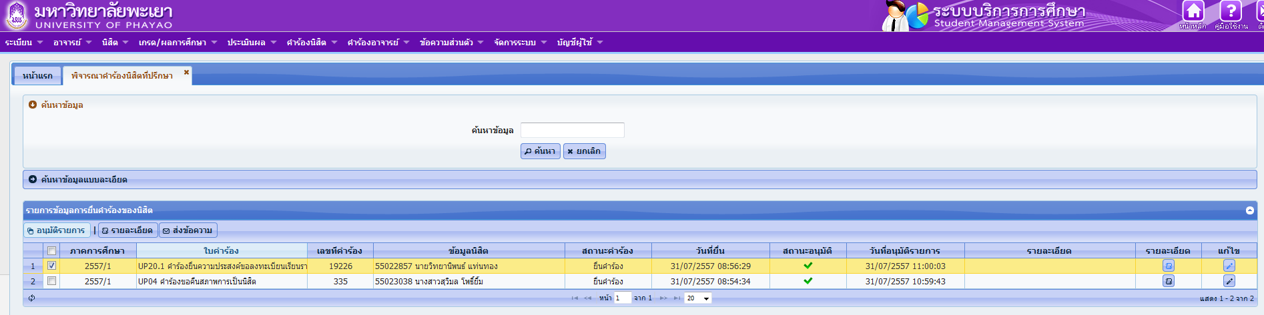
เมนู พิจารณาคำร้องนิสิตที่ปรึกษา/นิสิตที่สอน
2. พิจารณาคำร้องนิสิตที่ปรึกษา/พิจารณาคำร้องนิสิตที่สอน เมื่อคลิกเมนูเข้ามาแล้ว จะปรากฏหน้าต่างดังรูป
สามารถพิจาณาคำร้องนิสิตได้ โดยมีขั้นตอนดังต่อไปนี้
คลิกที่ปุ่ม หน้าชื่อนิสิตที่ต้องการ
คลิกที่
2. เลือก อนุมัติรายการ
1. เลือก นิสิตที่ต้องการ

Slide 33
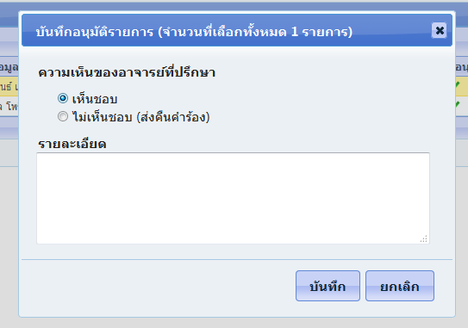
เมนู พิจารณาคำร้องนิสิตที่ปรึกษา/นิสิตที่สอน
3. เลือก เห็นชอบ หรือไม่เห็นชอบ
4. คลิกบันทึก
3.เลือก เห็นชอบ หรือไม่เห็นชอบ
4.เลือก บันทึก

Slide 34
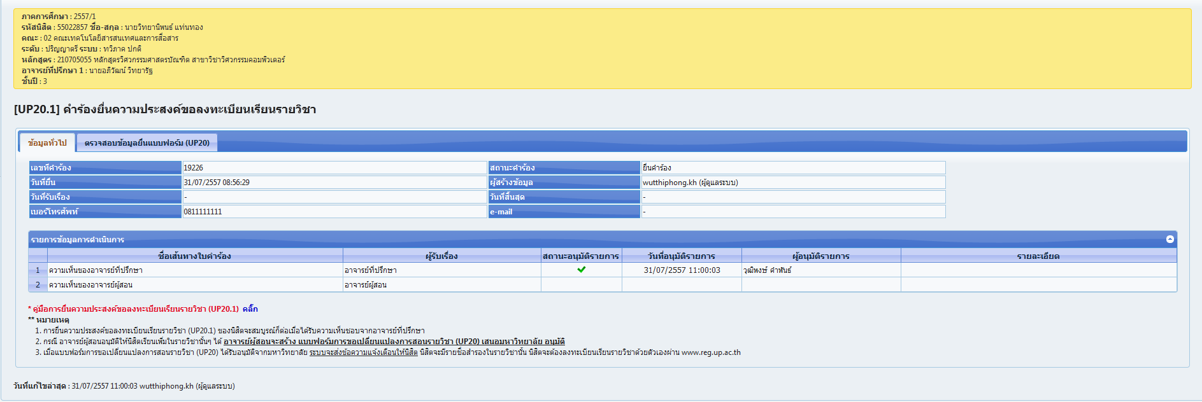
เมนู พิจารณาคำร้องนิสิตที่ปรึกษา/นิสิตที่สอน
เมื่อบันทึกแล้ว สถานะอนุมัติจะขึ้นเป็น
อาจารย์สามารถดูรายละเอียดคำร้องได้โดย เลือกที่ รายละเอียดจะปรากฏ ข้อมูลดังรูป
เลือก รายละเอียด

Slide 35
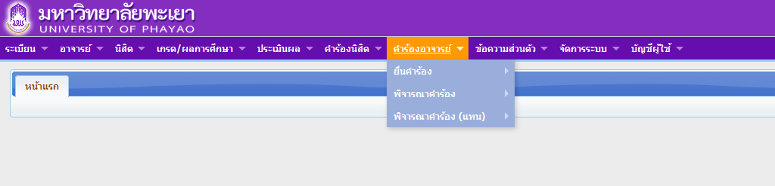
เมนู คำร้องอาจารย์
เมนู คำร้องอาจารย์ ประกอบด้วย
1. ยื่นคำร้อง
2. พิจารณาคำร้อง

Slide 36
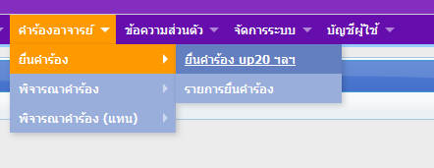
เมนู คำร้องอาจารย์
เมนู ยื่นคำร้อง ประกอบด้วย
1. ยื่นคำร้อง UP20 ฯลฯ สำหรับยื่นคำร้อง UP20
2. รายการยื่นคำร้อง สำหรับตรวจสอบรายละเอียดคำร้อง

Slide 37
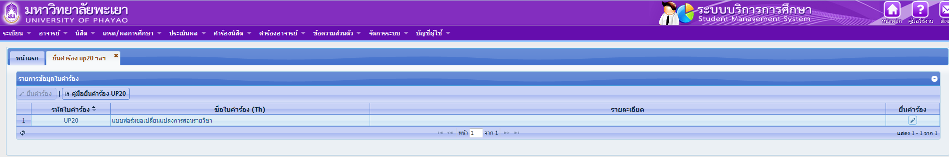
เมนู คำร้องอาจารย์
เมนูยื่นคำร้อง UP20 ฯลฯ
เมื่อคลิกที่เมนูยื่นคำร้อง ร้อง UP20 ฯลฯ จะปรากฏดังรูป ให้อาจารย์เลือกที่ ยื่นคำร้อง

Slide 38
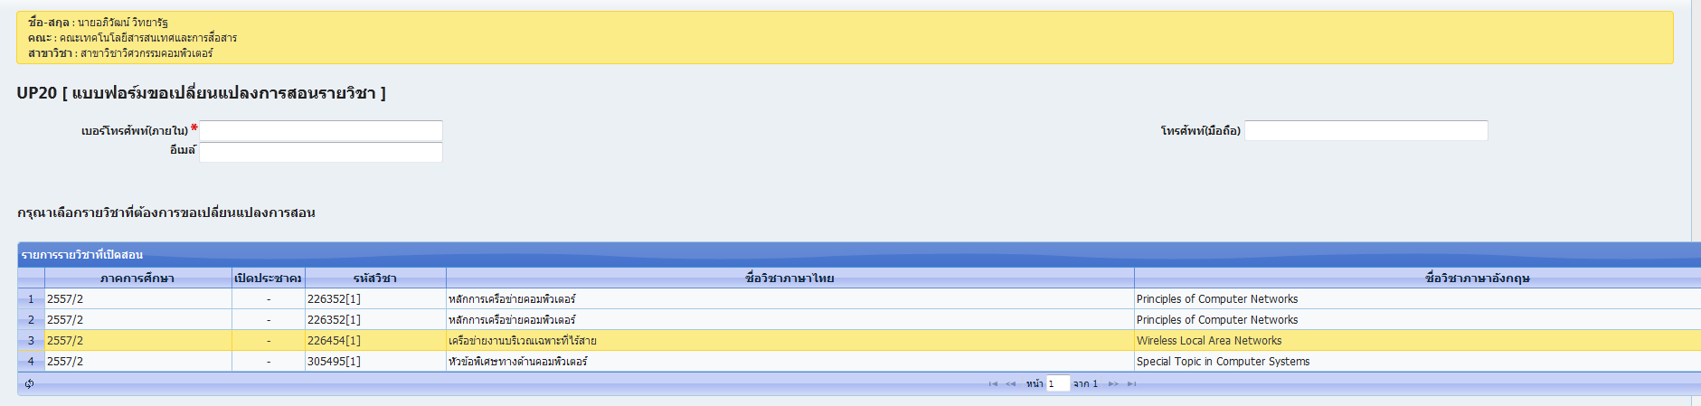
เมนู ยื่นคำร้อง UP20 ฯลฯ
เมื่อคลิก ยื่นคำร้อง แล้ว จะปรากฏหน้าต่างดังรูป
สามารถดำเนินการยื่นคำร้องได้โดย มีขั้นตอนดังต่อไปนี้
กรอกข้อมูลให้ครบทุกช่อง
เลือกรายวิชาที่ต้องการ
1. กรอกข้อมูล
2. เลือกรายวิชาที่ต้องการ

Slide 39
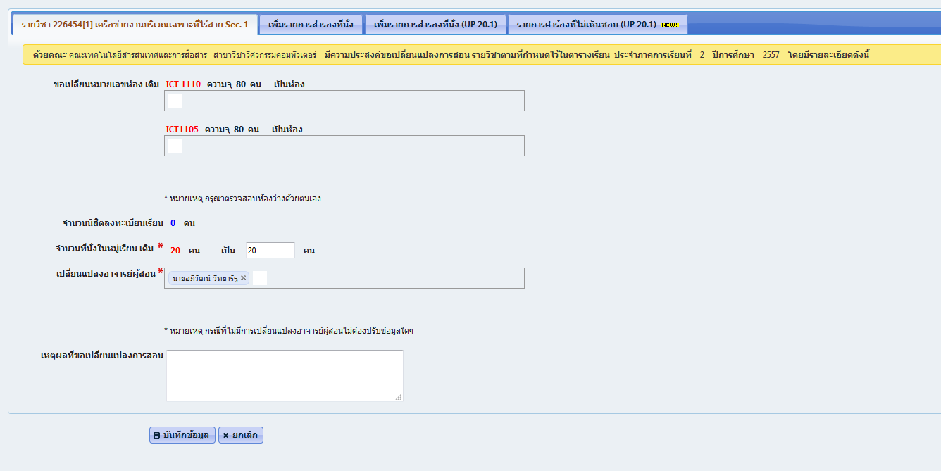
เมนู ยื่นคำร้อง UP20 ฯลฯ
เมื่อเลือกรายวิชาแล้ว จะปรากฏดังรูป
โดยแบ่งเป็นเมนูย่อยๆ ดังนี้
ข้อมูลรายวิชา อาจารย์สามารถเปลี่ยนแปลง ข้อมูลต่างๆ ของรายวิชานั้นๆ เช่น ห้องเรียน จำนวนที่นั่งที่สำรอง อาจารย์ผู้สอน
เพิ่มรายการสำรองที่นั่ง สำรองที่นั่งให้นิสิต ทั้งหลักสูตร โดยสามารถกำหนดหลักสูตร/ชั้นปี ของนิสิตได้
เพิ่มรายการสำรองที่นั่ง UP20.1 สำหรับเพิ่มที่นั่งให้กับนิสิตที่ยื่นความประสงค์จะลงทะเบียนเรียนในรายวิชาดังกล่าว
รายการคำร้องที่ไม่เห็นชอบ UP20.1 คือ รายชื่อนิสิตที่ไม่ถูกอนุมัติจาก เมนู เพิ่มรายการสำรองที่นั่ง UP20.1

Slide 40
เมนู ยื่นคำร้อง UP20 ฯลฯ
ข้อมูลรายวิชา
อาจารย์สามารถเปลี่ยนแปลง ข้อมูลต่างๆ ของรายวิชานั้นๆ
เช่น ห้องเรียน จำนวนที่นั่งที่สำรอง อาจารย์ผู้สอน
เปลี่ยนแปลงห้องเรียน
เปลี่ยนแปลงจำนวนที่นั่ง
เปลี่ยนแปลงอาจารย์ผู้สอน

Slide 41
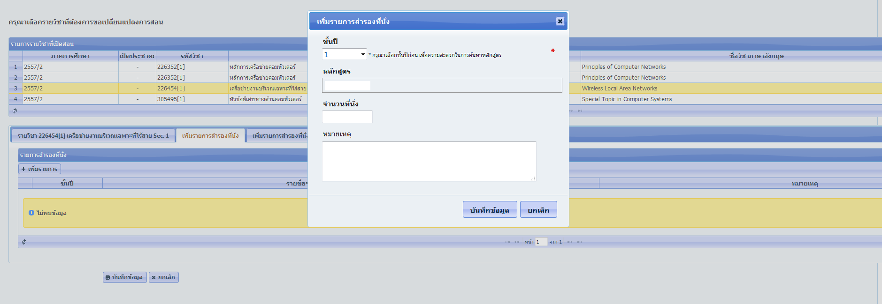
เมนู ยื่นคำร้อง UP20 ฯลฯ
เพิ่มรายการสำรองที่นั่ง
สำรองที่นั่งให้นิสิต ทั้งหลักสูตร โดยสามารถกำหนดหลักสูตร/ชั้นปี ของนิสิตได้ มีขั้นตอนดังต่อไปนี้
คลิกที่ เพิ่มรายการ
จะแสดงหน้าต่างดังรูป
เลือก ชั้นปี
กรอกชื่อหลักสูตร และจำนวนที่นั่งที่ต้องการสำรอง
บันทึกข้อมูล
เลือกชั้นปี
กรอกชื่อหลักสูตร
คลิกเพิ่มรายการ
กรอกจำนวนที่นั่ง
บันทึกข้อมูล

Slide 42
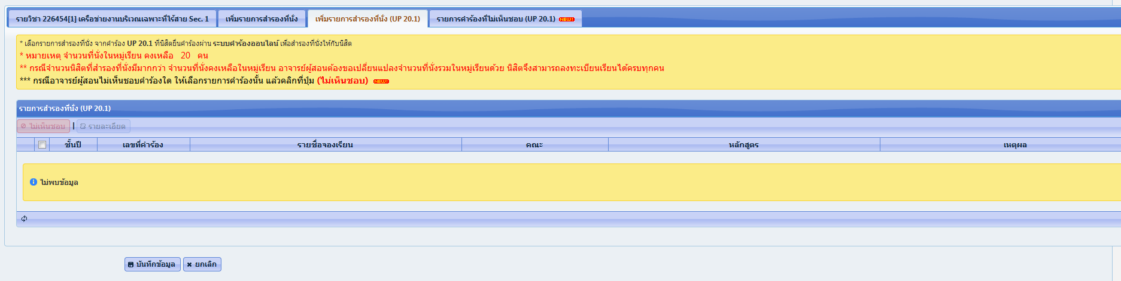
เมนู ยื่นคำร้อง UP20 ฯลฯ
เพิ่มรายการสำรองที่นั่ง (UP20.1)
สำหรับเพิ่มที่นั่งให้กับนิสิตที่ยื่นความประสงค์จะลงทะเบียนเรียนในรายวิชาดังกล่าว มีขั้นตอนดังต่อไปนี้
1. หากเห็นชอบ
1.1 เลือก ที่หน้าชื่อของนิสิตที่ต้องการเห็นชอบ
1.2 กด บันทึกข้อมูล
2. กรณีไม่เห็นชอบ
2.1 เลือก ที่หน้าชื่อของนิสิตที่ไม่เห็นชอบ
2.2 กด ไม่เห็นชอบ คำร้องของนิสิตดังกล่าว จะไปปรากฏที่ รายการคำร้องที่ไม่เห็นชอบ(UP20.1)
ไม่เห็นชอบ กดไม่เห็นชอบ
เห็นชอบกด บันทึกข้อมูล
เลือกนิสิตที่ต้องการ

Slide 43
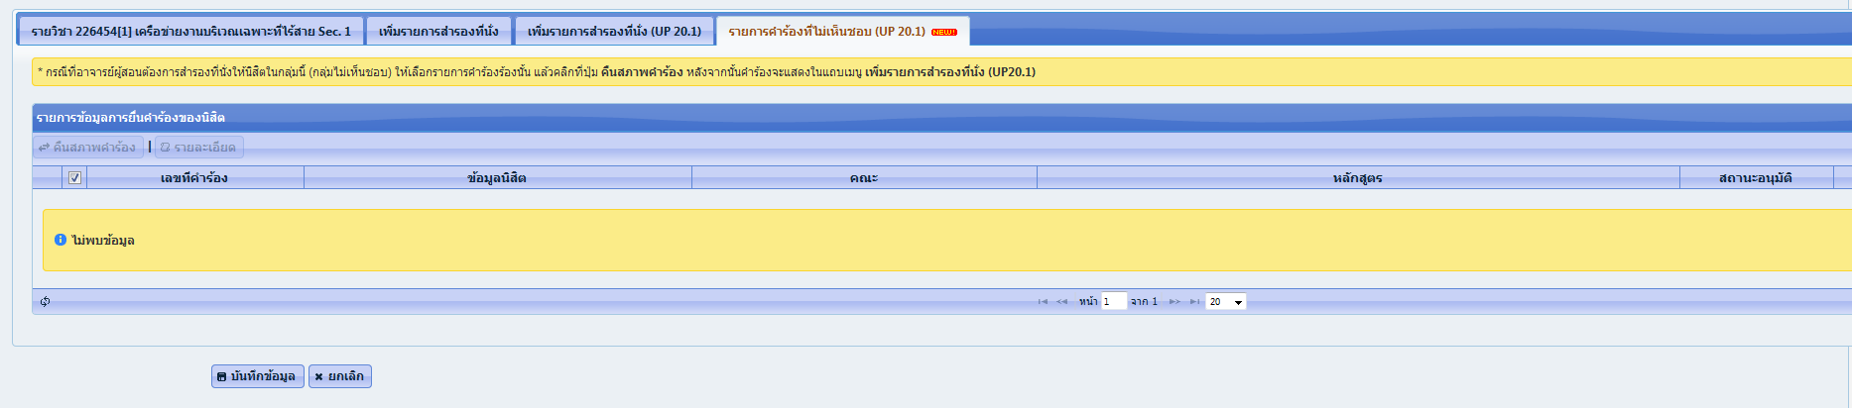
เมนู ยื่นคำร้อง UP20 ฯลฯ
รายการคำร้องที่ไม่เห็นชอบ UP20.1
คือ รายชื่อนิสิตที่ไม่ถูกอนุมัติจาก เมนู เพิ่มรายการสำรองที่นั่ง UP20.1
หากต้องการคืนสภาพคำร้องให้กับนิสิต มีขั้นตอนดังต่อไปนี้
เลือก ที่หน้าชื่อของนิสิตที่ต้องการคืนสภาพคำร้อง
2. กด คืนสภาพคำร้อง คำร้องของนิสิตดังกล่าว จะไปปรากฏที่ เพิ่มรายการสำรองที่นั่ง(UP20.1)
กด คืนสภาพคำร้อง
เลือกนิสิตที่ต้องการ

Slide 44
เมนู ยื่นคำร้อง UP20 ฯลฯ
เมื่อดำเนินการเรียบร้อยแล้วให้กด บันทึกข้อมูล เพื่อยื่นคำร้อง
บันทึกข้อมูล

Slide 45
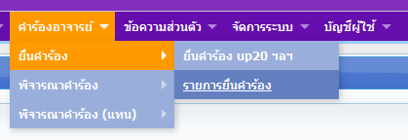
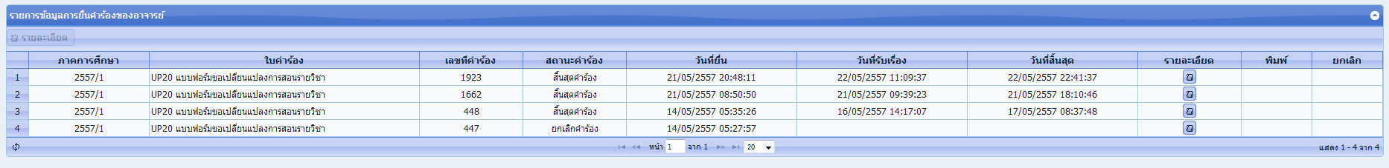
เมนู รายการยื่นคำร้อง
สำหรับตรวจสอบรายละเอียดคำร้อง
เมื่อคลิกเข้ามาแล้ว จะปรากฏดังรูป
หากต้องการจะดูรายละเอียดคำร้องใด ให้คลิกที่ รายละเอียด ที่คำร้องนั้น

Slide 46
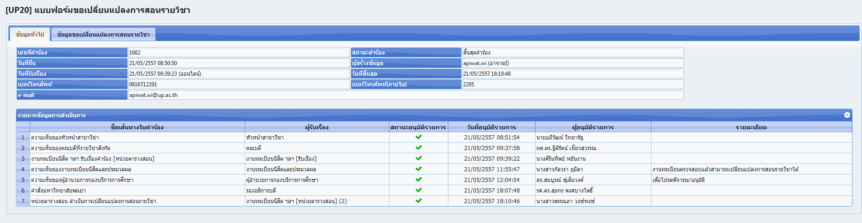
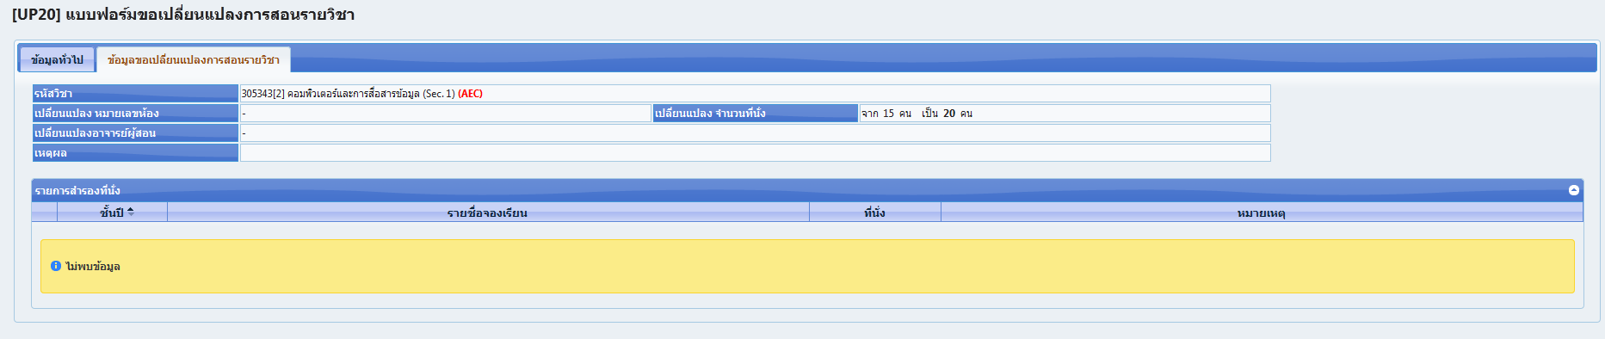
เมนู รายการยื่นคำร้อง
เมื่อคลิกเข้ามาแล้ว จะปรากฏ รายละเอียดคำร้องดังรูป
ข้อมูลการดำเนินการคำร้อง
ข้อมูลการเปลี่ยนแปลงการสอนรายวิชา

